Slide 1

Krize
Krizový management
1. tutoriál
Ing. Šárka Zapletalová, Ph.D.
Katedra Podnikové ekonomiky a managementu

Slide 2
Základní informace k předmětu
Přednášející: Ing. Šárka Zapletalová, Ph.D.
  Kancelář: B202
  Konzultační hodiny: čtvrtek 12,30 – 14,30
  Email: zapletalova@opf.slu.cz
  Telefon: 596 398 433
Veškeré materiály, informace a podklady ke studiu: IS SU
Požadavky na ukončení předmětu:
  Vypracování seminární práce: odevzdání do 8. 12. 2024 přes Odevzdávárnu IS SU (20% hodnocení)
  Absolvování průběžného testu ve dnech 18. 11. – 24. 11. 2024 online formou přes IS SU (20% hodnocení)
  Úspěšné absolvování zkoušky: forma písemná (60% hodnocení)
Prostor pro doplňující informace, poznámky

Slide 3
Základní studijní literatura
LEDNICKÝ, V. A KOLEKTIV AUTORŮ. Krizový management. Karviná: Obchodně podnikatelská fakulta, 2012. ISBN 978-80-7248-782-0.
MIKUŠOVÁ, M. Krizový management pro malé a střední podniky. Bratislava: Wolters Kluwer, 2014. ISBN 978-80-8168-106-6.
ZAPLETALOVÁ, Š. A KOLEKTIV AUTORŮ. Krizový management pro 21. století. Praha: Ekopress, 2012. ISBN 978-80-86929-85-9.
A další dle sylabů...
Prostor pro doplňující informace, poznámky

Slide 4
Riziko
Riziko (italština risico) – nebezpečí vzniku škody, poškození, ztráty či zničení, případně nezdaru při podnikání.
Riziko
  kombinace pravděpodobnosti nebo četnosti výskytu a následků určité nebezpečné události;
  pravděpodobnost nebo možnost vzniku nezdaru (ztráty);
  variabilita možných výsledků nebo nejistota jejich dosažen;
  odchýlení skutečných a očekávaných výsledků;
  pravděpodobnost jakéhokoliv výsledku, odlišného od očekávaného;
  možnost vzniku ztráty nebo zisku.
Management rizika – systematický a koordinovaný způsob práce s rizikem a nejistotou uplatňovaný v rámci celého podniku a zahrnující všechny druhy rizik.
Prostor pro doplňující informace, poznámky

Slide 5
Klasifikace rizik
Vnitřní a vnější ekonomická rizika
Výrobní (technologická) a technická rizika
Sociálně pracovní rizika
Informační rizika
Dodavatelská rizika
Politická rizika
Tržní rizika
Legislativní rizika
Přírodní rizika
Prostor pro doplňující informace, poznámky

Slide 6
Krize
Krize (starořecké slovo crino) - situace, v níž je významným způsobem narušená rovnováha mezi základními charakteristikami systému na jedné straně a postojem okolního prostředí k danému systému na straně druhé.
Prostor pro doplňující informace, poznámky

Slide 7
Charakteristické znaky krize
Krize je téměř vždy rozkladná.
Krize je téměř vždy negativní.
Krize rozděluje organizaci.
Krize může vyvolávat zkreslené nebo nesprávné dojmy.
Krize zpravidla překvapí.
Prostor pro doplňující informace, poznámky

Slide 8
Typologie krizí
Přírodní krize
Ekologická krize
Technologická krize
Konfrontační krize
Ilegální krize
Psychologická krize
Ekonomická krize
Finanční krize
Podnikové krize
Prostor pro doplňující informace, poznámky

Slide 9
Typologie krizí v organizacích
Koho se krize dotýká – organizace/stát/svět
Jak velký bude dopad krize – lokální/globální
Z pohledu příčin vzniku – interní/externí, objektivní/subjektivní, nahodilé/zákonité
Z pohledu míry odhadu – neočekávané/předvídané
Z pohledu zjevnosti – zjevná/latentní
Míra nebezpečnosti – hluboká/mělká
Z pohledu dlouhodobosti – krátkodobá/dlouhodobá
Prostor pro doplňující informace, poznámky

Slide 10
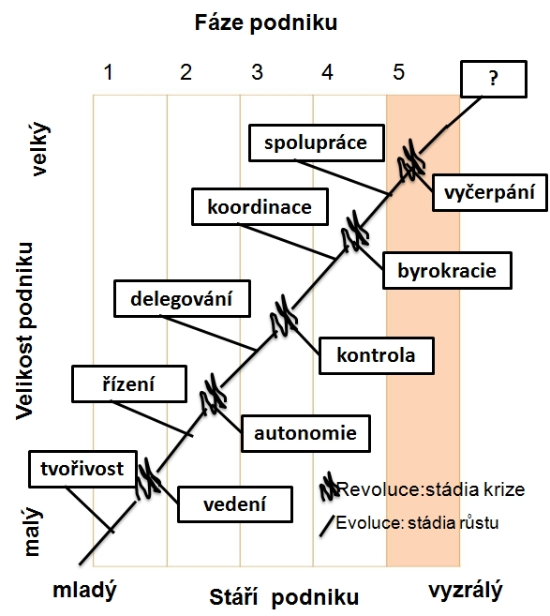
Greinerův model růstu podniku
Prostor pro doplňující informace, poznámky

Slide 11
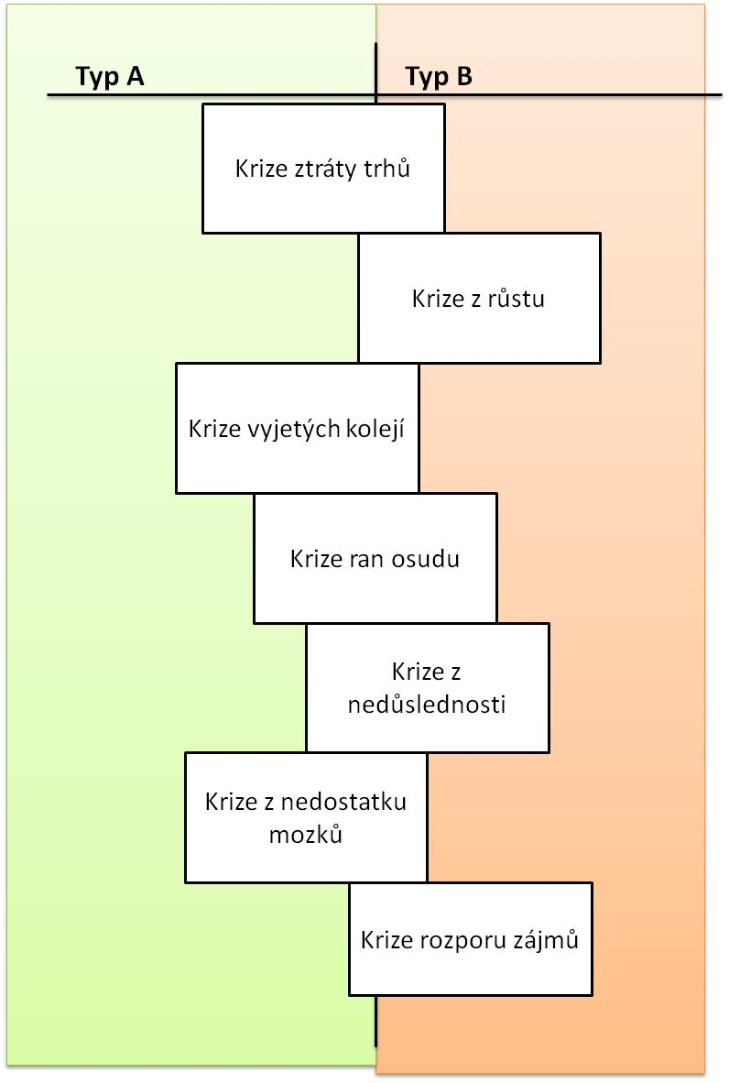
Typy krizí dle typu podniků
Prostor pro doplňující informace, poznámky

Slide 12
Vývoj krize v organizaci
Stadium symptomů
  Signály slabé, špatně strukturované
  Signály silné, úplné, strukturované
  Signály velmi silné
Akutní stadium
Chronické stadium
Stadium vyřešení krize
Základní body v krizi
  Mez sladěnosti
  Mez únosnosti
Prostor pro doplňující informace, poznámky

Slide 13
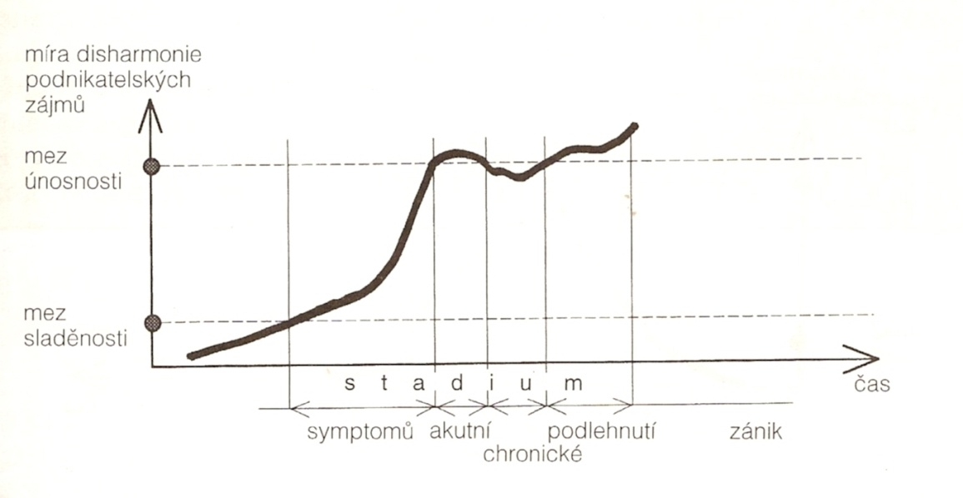
Krize typu „rychlá smrt“
Prostor pro doplňující informace, poznámky

Slide 14
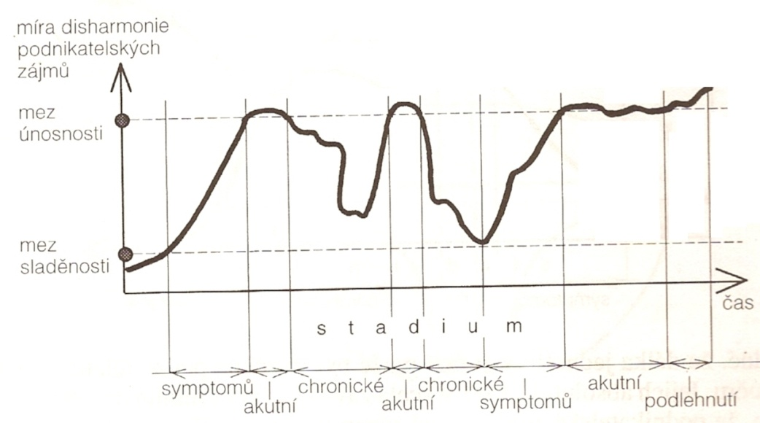
Krize typu „pomalé umírání“
Prostor pro doplňující informace, poznámky

Slide 15
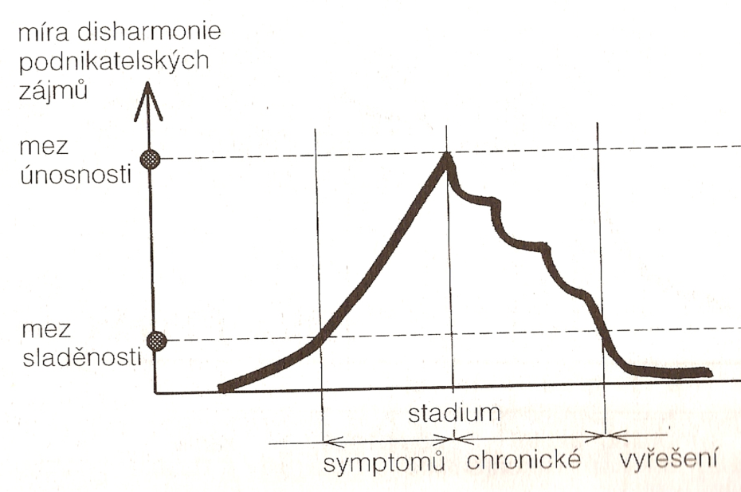
Úplně řízená krize
Prostor pro doplňující informace, poznámky

Slide 16
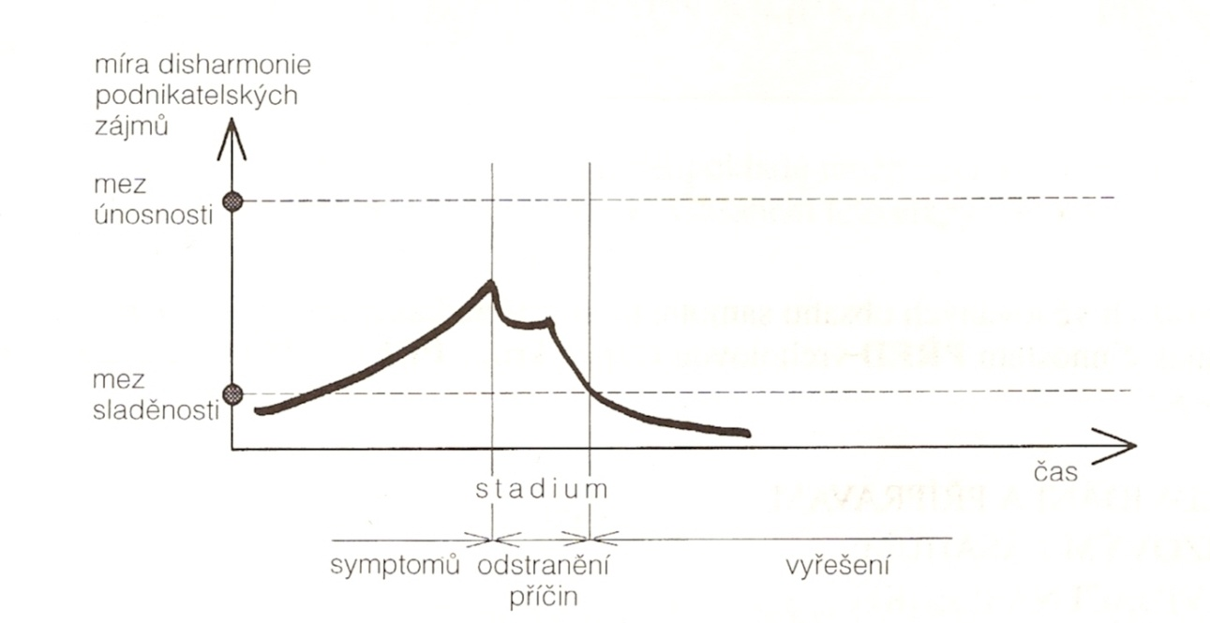
Utlumení krize ve fázi symptomů
Prostor pro doplňující informace, poznámky

Slide 17
Systémy včasného varování
Systém včasného varování – informační systém, který na základě symptomů včas identifikuje změny v podnikovém okolí a uvnitř podniku, z nichž hrozí podniku nebezpečí.
Odpověď na tyto otázky:
  Odpovídá vzniklý trend dynamice podniku?
  Má trend na podnik pozitivní nebo negativní vliv?
  Je trend cyklickou záležitostí?
  Je trend důsledkem jiného trendu?
  Existují vazby mezi různými trendy?
Prostor pro doplňující informace, poznámky

Slide 18
Struktura systému včasného varování
 |  | symptomy krize
 |  | kvantifikovatelné | nekvantifikovatelné
místo | uvnitř | A | B
 | vně | C | D
Prostor pro doplňující informace, poznámky

Slide 19
Základní pilíře systému včasného varování
Operativní controlling – porovnání skutečnosti se žádoucím stavem
Interní audit – hledá způsoby dosažení vyšší efektivnosti prostřednictvím neustálého zdokonalování
Vnitřní kontrola – sledování dodržování interních norem a obecně závazných právních předpisů
Prostor pro doplňující informace, poznámky

Slide 20
Metody finanční analýzy
Elementární metody FA
  Analýza absolutních ukazatelů – horizontální analýza, vertikální analýza
  Analýza poměrových ukazatelů – rentability, aktivity, zadluženosti, likvidity
Analýza soustavy ukazatelů
  Soustavy hierarchicky uspořádaných ukazatelů – Du Pont pyramidový rozklad
  Bankrotní (predikční) modely – Altamonovo Z-skóre, Tafflerův model, model IN Index důvěryhodnosti, Beermanova diskriminační funkce
  Bonitní (diagnostické) modely – Tamariho model, Kralickův Quicktest
Prostor pro doplňující informace, poznámky

Slide 21
Bankrotní modely
„ex ante“ analýza
Informace o možnosti bankrotu podniku
Věřitelům informace o schopnosti podniku plnit své závazky
Indikace případných zdrojů budoucích problémů podniku
Základní předpoklad: každý podnik ohrožen bankrotem vykazuje určitý čas před touto událostí symptomy typické pro bankrot
Nejčastější symptomy: problémy s běžnou likviditou, výše čistého pracovního kapitálu, problémy s rentabilitou celkového vloženého kapitálu
Bankrotní modely: Altamonovo Z-skóre; Model ZETA pro s.r.o.; Model pro nevýrobní, obchodní a začínající podniky v tržním prostředí; Model pro podmínky české ekonomiky (manželé Neumaierovi); Tafflerův model; Index IN (manželé Neumaierovi)-Index IN99, Index IN01, Index IN05; Beermanova diskriminační funkce; Beaverův systém poměrových ukazatelů;
Prostor pro doplňující informace, poznámky

Slide 22
Bonitní modely
Určeny pro vlastníky a investory
Odpovídají na otázku, zda je podnik dobrý nebo špatný
Modely „ex post“ analýzy
Zkoumají příčiny, které zavinily současnou finanční situaci podniku
Důležité jsou informace o výsledcích v daném oboru
Bonitní modely: Index bonity; Skóre bonity; Kralickův Quick test; Tamariho model; Argentiho model; Ukazatal vitality dle Pollaka; Bilanční analýza; Bilanční analýza II
Prostor pro doplňující informace, poznámky

Slide 23
Vývoj po krizi
Ing. Šárka Zapletalová, Ph.D.
Katedra Podnikové ekonomiky a managementu

Slide 24
Vývoj po krizi
Vývoj po krizi tak můžeme chápat jako proces změny ve vývoji určitého podnikatelského subjektu, kdy příčinou bylo narušení rovnovážného stavu, kde došlo k ochromení klíčových činností podniku a muselo dojít k jeho zásadní přeměně a bylo nutné využít jak známých manažerských metod, tak dostupných právních forem změn v podnikatelském subjektu.
V této etapě je vhodné provést:
Rekapitulaci současného stavu;
Zhodnocení, zda příčina krize byla odstraněna;
Kritické zhodnocení provedených kroků;
Formulaci dalších kroků a stanovení odpovědnosti;
Zhodnocení průběhu krize v těch částech podniku, které nebyly zasaženy krizí;
Zhodnocení způsobu komunikace;
Zhodnocení dlouhodobých následků krize.
Prostor pro doplňující informace, poznámky

Slide 25
Vývoj po krizi
Pokud se projevily vážné problémy ve fungování či financování podniku, měl by se podnikatel rychle rozhodnout pro rázný ozdravný proces, který spočívá v provedení změn a má řadu rovin (Hálek, 2006):
Personální, která se týká se klíčových vedoucích pracovníků, kde předmětem řízení bude získat důvěru v životaschopnost firmy a to závisí na charakteru krize.
Finanční, která řeší tento okruh problémů:
  východiskem je podrobné zmapování ekonomické situace firmy nezávislým auditem tato podrobná účetní analýza by měla vypovědět o situaci firmy na počátku, při zahájení krizového řízení a zároveň ukázat hloubku problému ( stav závazků);
  dále zajistit kontrolu nad finančními toky;
  ujasnit si, na které lidi se může nadále spolehnout;
  přesvědčit věřitele, že je lepší zadluženou firmu nechat žít, než ji poslat do konkurzu a připravit si argumenty;
  najít aktiva, které lze odprodat, vytipovat životaschopnou část firmy , která bude nosnou částí pro řešení krizové situace, příprava krizového strategického scénáře, nejlépe několik variant, uvedené varianty by měly být pro věřitele výhodnější než přínosy ze zániku podniku
Prostor pro doplňující informace, poznámky

Slide 26
Cíle a nástroje ve fázi po krizi
Kroky po krizi mají, de facto, dva odlišné cíle, a to:
Revitalizovat podnikatelský subjekt
Likvidovat podnik
Prostor pro doplňující informace, poznámky

Slide 27
Transformace podniku
Podnik nelze zachránit, ale nemusí dojít k jeho zániku.
Transformací se rozumí zánik transformované jednotky bez likvidace. Nástupnická účetní jednotka přebírá veškerý majetek transformované účetní jednotky.
Transformace podniku se musí řídit platnou legislativou v případě sanace podniku jde o ………………. (studenti zjistí sami)
Samotný proces začíná rozhodnutím valné hromady zakladatelů nebo vlastníků podniku o provedení transformace a zvolení formy, kterou bude provedena na základě transformačního projektu.
Mezi formy transformace podniku patří:
  sanace (restrukturalizace, turnaround);
  Fúze, akvizice, rozdělení společnosti, převod jmění na společníka;
  konsolidace (ve vlastní režii, pomocí expertních krizových specialistů).
Prostor pro doplňující informace, poznámky

Slide 28
Sanace (restrukturalizace) podniku
Pod pojmem sanace se rozumí soubor opatření přijímaných ze strany vedení podniku, jejichž smyslem je zásadní ozdravení a obnova finanční výkonnosti a prosperity firmy. Tento pojem se v angl. překládá jako „turnaround“. (Synek, M. 2007)
Zpravidla se jedná o situaci kdy podnik je po dlouhou dobu ve ztrátě a není schopen uspokojit závazky svých věřitelů. To je jeden z hlavních příznaků. Mezi další můžeme uvést pokles objemu zakázek, nevyplácení mezd zaměstnancům, snižování počtu zaměstnanců atd.
Klíčovým faktorem sanace podniku jsou disponibilní finanční prostředky, které musí být opatřeny z vnitřních zdrojů.
Sanace podniku, která je provedena samostatně uvnitř podniku je tzv. autonomní sanace.
Pokud je provedena za pomocí externí spolupráce se specializovanou firmou potom mluvíme o heterogenní sanaci.
Prostor pro doplňující informace, poznámky

Slide 29
Fúze podniku
Jedna z dalších možností řešení krize mimosoudní cestou je tzv. fúze.
Fúze se uskutečňuje splynutím dvou a více podniků.
Splynutí může proběhnou mezi minimálně dvěma společnostmi, které mají stejnou právní formu.
Splynutím dle …… (studenti zjistí sami platnou legislativu) je takový způsob zániku společnosti, při kterém splývající obchodní společnosti A a B zanikají a vzniká nový právní subjekt C.
Splynutím přechází obchodní jmění společností A a B na novou vzniklou společnost, a to ke dni zápisu do obchodního rejstříku.
Veškerý kapitál včetně práv a povinností z pracovněprávních vztahů přechází na nově založenou společnost. Rozdíl oproti sloučení je u splynutí v tom, že nově vznikla nástupnická společnost před tím neexistovala a společníci se zanikající společnosti jsou zakladateli nově vzniklé.
Prostor pro doplňující informace, poznámky

Slide 30
Akvizice podniku
Jedna z dalších možností řešení krize mimosoudní cestou je tzv. akvizice.
Akvizice se uskutečňuje sloučením dvou a více podniků.
Právní účinky akvizice nastávají až zápisem do obchodního rejstříku. Návrh na zápis akvizice podávají všechny zanikající i nástupnické osoby.
Akvizice může být provedena ve společnosti jen tehdy pokud není na společnost podán návrh na konkurz, a ani sama společnost tento návrh nepodala.
Sloučením dochází k zániku společnosti nebo více společností, jemuž předchází její zrušení bez likvidace. Kapitál zanikajících společností včetně práv a povinností z pracovněprávních vztahů přechází na nástupnickou společnost. Společníci zanikající společnosti se stávají společníky nástupnické společnosti, pokud není v zákoně stanoveno jinak.
Prostor pro doplňující informace, poznámky

Slide 31
Rozdělení společnosti
Majitelé společnosti se mohou rozhodnout na základě krize, která v podniku vznikla, že jejich podnik rozdělí na dvě či více společností. Rozdělením společnosti se dle …… (studenti zjistí sami platnou legislativu) rozumí zánik společnosti A a vznik dvou nových právních subjektů B a C.
Při rozdělení přechází obchodní jmění (aktiva a pasiva) dosavadní společnosti na společnosti vzniklé rozdělením, a to ke dni zápisu do obchodního rejstříku.
Majetek nově vzniklých společností B a C vzniká rozdělením majetku zanikající společnosti A dle projektu rozdělení. Za závazky ručí každá z rozdělených společností do výše čistého obchodního jmění, které na ni přešlo rozdělením. Akcionáři zanikající společnosti mají nárok na akcie (podíly) v nově vzniklých společnostech, které získají výměnou za akcie (podíly) v zanikající společnosti.
Momentem zápisu rozdělení do obchodního rejstříku dochází k zrušení společnosti A bez likvidace.
Prostor pro doplňující informace, poznámky

Slide 32
Převod jmění na společníka
V případě úpadku společnosti se může místo fúze nebo akvizice provést tzv. převod jmění na společníka.
Společníci nebo příslušný orgán společnosti se mohou rozhodnout, že společnost se zruší bez likvidace, a že kapitál včetně práv a povinností z pracovně právních vztahů na sebe převezme jeden ze společníků, který má sídlo nebo bydliště na území České republiky.
Právní účinky převodu opět nastávají až ke dni zápisu do obchodního rejstříku.
Společník, na kterého je společnost přepsána musí být zapsán v obchodním rejstříku a je jedno zda se jedná o fyzickou či právnickou osobu.
Prostor pro doplňující informace, poznámky

Slide 33
Konsolidace
Konsolidace je jedna z dalších možností jak vyvést podnik z krizové situace ven. Podnik může být konsolidován ve vlastní režii nebo pomocí expertních specialistů.
Pokud se podnik rozhodne provést konsolidaci ve vlastní režii, potom to tzn., že v podniku dojde buď to k výměně dosavadního managementu nebo se změní dosavadní styl manažerské práce (používají se nové metody řízení, zavede se nový kontrolní systém apod.). Tuto formu konsolidace mohou manažeři v podniku provést sami bez poradenských a konzultačních firem a tudíž lze před veřejností utajit, že se podnik nachází v krizové situaci.
Konsolidace pomocí expertních krizových specialistů se provede podle předem stanoveného postupu. V podniku se provedou takové kroky, které racionalizují hospodářskou činnost podniku. Tato varianta se častěji používá v případě, kdy do podniku vstupuje nový strategický partner.
Prostor pro doplňující informace, poznámky

Slide 34
Likvidace
Jestliže není možné podnik již ozdravit sanací, tak se musí přikročit buď k likvidaci nebo ke konkurzu nebo k reorganizaci.
Likvidace podniku je souborem ekonomických a právních aktivit a právních úkonů, které musí zajistit úplné vypořádání majetkových a právních poměrů podniku bez právního nástupce, s cílem vymazat podnik z obchodního rejstříku.
V likvidaci předpokládáme, že budou uspokojeni postupně všichni věřitelé, naproti tomu u konkurzu jen částečně.
Po celou dobu likvidace užívá společnost obchodní firmu s dovětkem „v likvidaci“.
Proces zahrnuje komplex právních, ekonomických a administrativních kroků k vypořádání majetkových a jiných poměrů zanikajícího subjektu bez právního nástupce.
Cílem likvidace je uspokojení všech věřitelů a rozdělení likvidačního zůstatku mezi společníky.
Společnost může vstoupit do likvidace za předpokladu, že není předlužena a že je schopna po skončení likvidace uhradit interní i externí závazky.
Prostor pro doplňující informace, poznámky

Slide 35
Likvidace
Likvidaci podniku může provádět na základě zákona pouze osoba tzv. likvidátor.
Kromě samotného likvidátora se na likvidaci podniku podílejí ještě další účastníci (tzv. likvidační tým), mezi které patří:
  vedoucí účetní;
  daňový poradce;
  zástupce vedení společnosti příp. její majitel;
  externí poradenská společnost;
  další pracovníci, které je potřeba pro zajištění útlumového provozu.
Tento tým si sestavuje samotný likvidátor a má zpravidla pouze poradní úlohu.
Na návrh osoby, která má právní zájem, může soud likvidátora odvolat, v případě, že porušuje své povinnosti a nahradit ho jinou osobou. Odvolat ho může pouze ten, který ho do funkce jmenoval.
Prostor pro doplňující informace, poznámky

Slide 36
Konkurz
Jedná se v podstatě o tzv. likvidační cestu, kdy je zpeněžen majetek podniku (v případě fyzické osoby může jít i o zpeněžení majetku dlužníka) a výtěžek je dle pravidel rozdělen mezi věřitele.
Definice konkursu je obsažena v § 244 Insolvenčního zákona (Zákon č. 182/2006 Sb., o úpadku a způsobech jeho řešení), podle nějž jde o způsob řešení úpadku spočívající v tom, že na základě rozhodnutí o prohlášení konkursu jsou zjištěné pohledávky věřitelů zásadně poměrně uspokojeny z výnosu zpeněžení majetkové podstaty s tím, že neuspokojené pohledávky nebo jejich části nezanikají, pokud zákon nestanoví jinak.
Insolvenční zákon oproti předešlému konkursnímu zákonu rozšiřuje možnosti řešení úpadku dlužníka, a to na:
  nepatrný konkurz;
  reorganizaci.
Prostor pro doplňující informace, poznámky

